Slide 1


T03
Mobile Automation Testing với
Appium 2 và Applitools Eyes
Danh sách thành viên:
23120027 - Nguyễn Hải Đăng
23120031 - Nguyễn Phú Dinh
23120034 - Ứng Thị Thuỳ Dương
DEMO: Appium 2 + UiAutomator2 (truyền thống) · Applitools Eyes (AI visual)
2026 AI-First · CS423/CSC15003

Slide 2
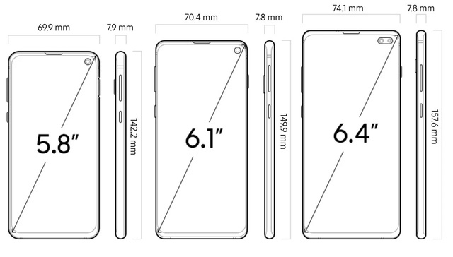
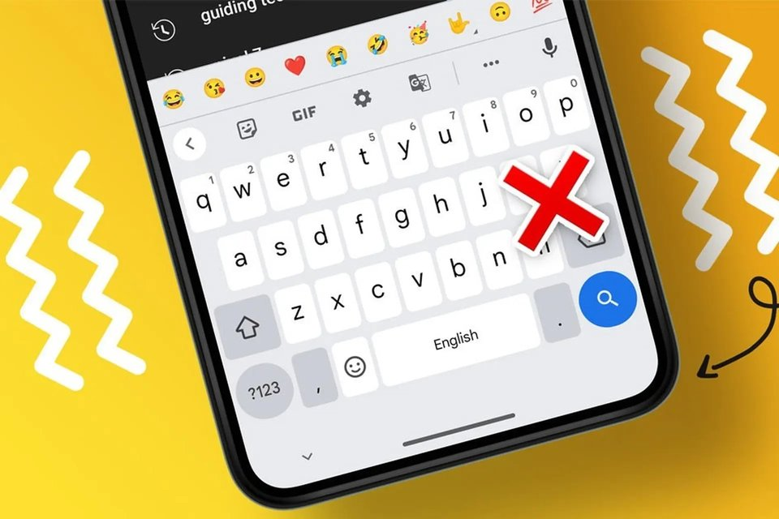
2026 AI-first · Seminar T03 · Mobile Automation Testing
Tại sao kiểm thử mobile khó khăn?
  Phân mảnh thiết bị: phiên bản Android/iOS, kích thước và mật độ màn hình.
  Giao diện thay đổi theo trạng thái: bàn phím, thông báo, quyền, animation, network.
  Regression testing: phải kiểm thử lại sau khi app được cập nhật.
2 · Thách thức của kiểm thử mobile

Slide 3
2026 AI-first · Seminar T03 · Mobile Automation Testing
Hai khía cạnh của kiểm thử giao diện
Hai câu hỏi của kiểm thử giao diện
Vì sao cần cả hai
Functional
Visual
Functional pass không chứng minh giao diện đúng
Hỏi
App làm đúng không?
App trông đúng không?
Visual pass không chứng minh dữ liệu đúng
Chuẩn so
Giá trị kỳ vọng trong code
Ảnh baseline đã duyệt
Chạy ở đâu: emulator (rẻ, lặp lại được) hay thiết bị thật /
Công cụ
Appium
Applitools Eyes
device farm (đúng người dùng, đắt hơn)
3 · Hai khía cạnh của kiểm thử giao diện

Slide 4

2026 AI-first · Seminar T03 · Mobile Automation Testing
Khảo sát công cụ — truyền thống và AI-augmented
Truyền thống
AI-augmented
Appium 2 — chuẩn WebDriver, đứng ngoài app, Android +
Applitools Eyes — so ảnh với baseline bằng Visual AI, có
iOS, không cần mã nguồn.
chọn làm lớp functional
ignore/layout region và dashboard duyệt.
chọn làm lớp
Espresso — chạy trong app, nhanh, chỉ Android, viết Kotlin.
visual
✗
Maestro + AI assertion — flow YAML,
assertWithAI
bằng
Detox — cho React Native, tự đồng bộ animation/network,
LLM, không có baseline, không lịch sử duyệt. Dự phòng.
cần build riêng và Node 22, chỉ JS. Đã chạy thử cùng kịch
bản: 3/3 lượt pass. Hợp khi đội RN chỉ cần CI nhanh.
Vì sao ghép Appium + Eyes
Eyes gắn vào cùng một session Appium: assert chức năng và checkpoint visual chạy trên cùng luồng, cùng APK người dùng
cài, chạy được device farm. Detox không gắn được visual AI theo cách đó.
4 · Khảo sát công cụ

Slide 5


2026 AI-first · Seminar T03 · Mobile Automation Testing
Appium là gì?
Appium là framework mã nguồn mở dùng để tự động hóa kiểm thử giao diện ứng dụng mobile thông qua các test script.
Có thể làm gì?
  Tự động mở ứng dụng, nhập dữ liệu, nhấn nút.
  Tìm các thành phần giao diện và kiểm tra kết quả.
  Hỗ trợ Android và iOS thông qua các driver tương ứng.
Hoạt động thế nào?
Test Script (JavaScript)
Gửi lệnh WebDriver
Appium server
Android Emulator
Nhập "iPhone" → Nhấn Search → Kiểm tra kết quả
Nhận và chuyển lệnh cho driver
Thực hiện thao tác và trả kết quả
Android Emulator
Thực hiện thao tác và trả kết quả
5 · Appium là gì

Slide 6

2026 AI-first · Seminar T03 · Mobile Automation Testing
Bắt đầu một Appium Test — Session & Capabilities
// src/appium/config/session.js
const driver = await remote({
hostname: "127.0.0.1", port: 4723, path: "/", // Appium 2 dùng "/"; Appium 1 dùng "/wd/hub"
capabilities: {
platformName: "Android",
"appium:automationName": "UiAutomator2", // driver
"appium:app": ".../app-debug.apk", // cài APK này khi tạo session
"appium:appPackage": "com.eshop.sut",
"appium:noReset": false, // xoá dữ liệu app → mỗi test bắt đầu sạch (~25 s)
},
});
  Session: Phiên làm việc giữa test script và Appium Server để điều khiển ứng dụng trên thiết bị.
  Capabilities: Các thông tin cấu hình cho Appium biết cần sử dụng nền tảng, driver và ứng dụng nào.
Create Session
Execute Test
End Session
Kết nối và chuẩn bị ứng dụng
Tìm phần tử, thao tác, kiểm tra kết quả
Giải phóng tài nguyên
6 · Session & Capabilities

Slide 7



2026 AI-first · Seminar T03 · Mobile Automation Testing
Locator — Appium tìm phần tử giao diện như thế nào?
Locator: là cách xác định một phần tử trên giao diện ứng dụng để Appium có thể tương tác với nó.
Ví dụ: Để Appium nhập email, trước tiên phải tìm đúng ô nhập email.
<android.widget.EditText resource-id="login-email" ... />
Ưu tiên
Chiến lược
Cú pháp WebdriverIO
Ghi chú
1
resource-id
android=new UiSelector().resourceId("login-email")
Ổn định, do dev đặt
2
accessibility id
~Đăng nhập
Từ
accessibilityLabel
3
text
android=new UiSelector().text("Tìm")
Gãy khi đổi chữ / ngôn ngữ
4
XPath
//android.widget.EditText[@resource-id="login-email"]
Chậm, gãy khi đổi bố cục
Best practice: Ưu tiên Locator ổn định, ít phụ thuộc vào vị trí và cấu trúc giao diện để giảm chi phí bảo trì test.
7 · Locator

Slide 8
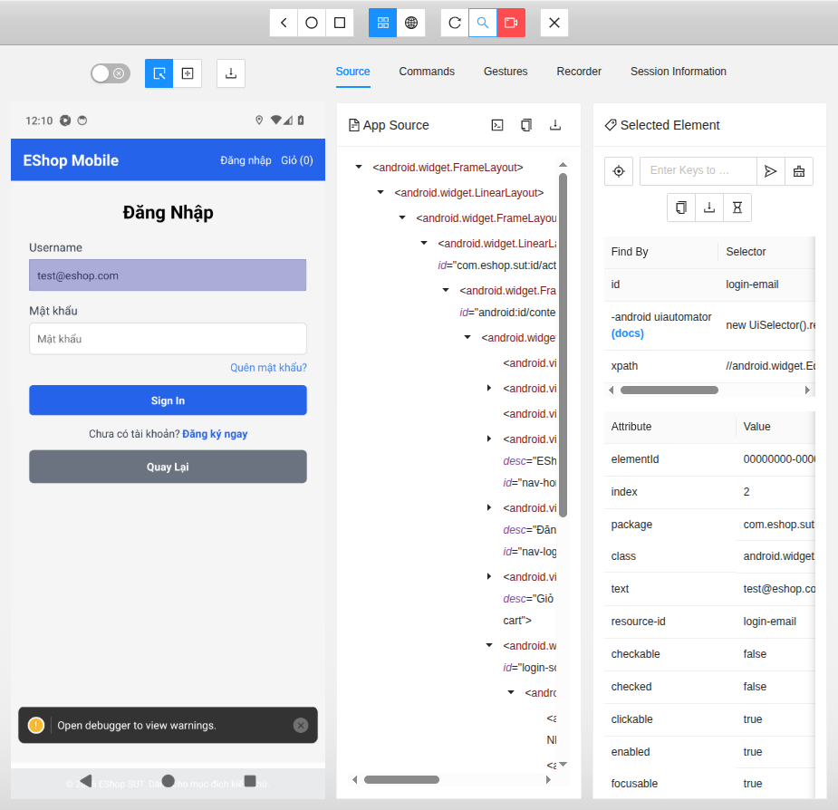
2026 AI-first · Seminar T03 · Mobile Automation Testing
Appium Inspector — Khám phá giao diện và tìm Locator
Appium Inspector Là gì?
Appium Inspector là công cụ hỗ trợ quan sát cấu trúc giao diện, xem thuộc tính phần tử và thử các thao tác trên ứng dụng.
3 tính năng chính:
  Inspect UI Elements: Xem cây giao diện và các thuộc tính của phần tử.
  Find & Test Locators: Tìm phần tử bằng locator và thử các thao tác như Tap, Send Keys.
  Record Actions: Ghi lại thao tác và hỗ trợ tạo code mẫu để xây dựng test script.
=> Appium Inspector giúp chúng ta tìm Locator trước khi viết test script.
8 · Appium Inspector

Slide 9
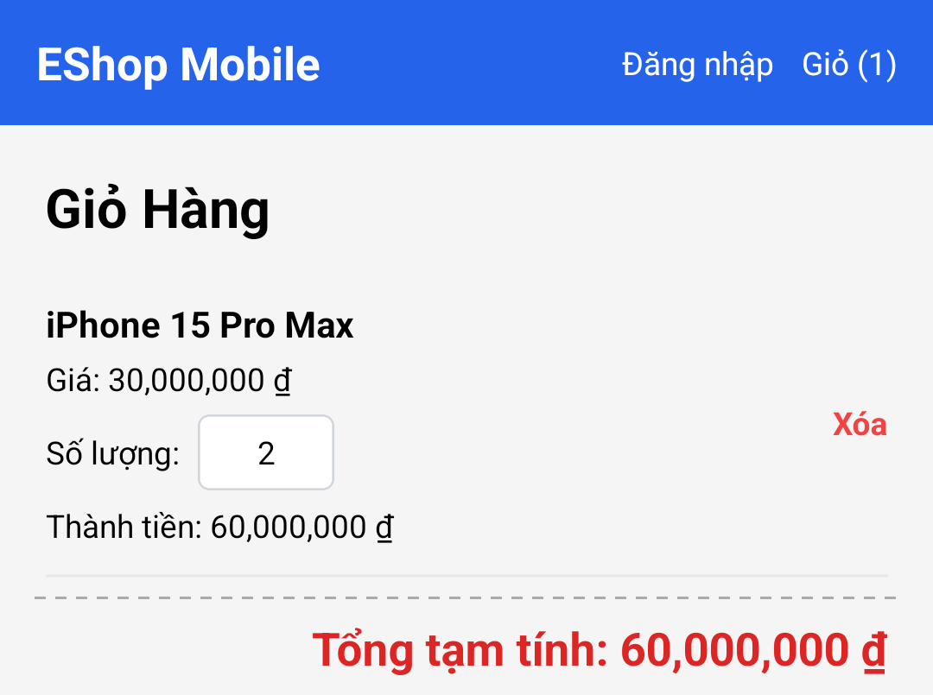




2026 AI-first · Seminar T03 · Mobile Automation Testing
Viết một Appium Test — Locator, Action & Assertion
Kịch bản — Verify Cart Total: thêm iPhone 15 Pro Max (30 000 000 ₫) vào giỏ 2 lần → tổng tạm tính phải là 60 000 000 ₫.
1 · Locator
Tìm nút “Thêm vào giỏ” (product-add-1)
2 · Action
Bấm 2 lần, mở giỏ hàng
3 · Wait
Chờ dòng tổng tiền hiện ra
4 · Assertion
Tổng = 60 000 000 ₫?
Test Result
PASS / FAIL dựa trên Assertion
const byId = (id) => driver.$(`android=new UiSelector().resourceId("${id}")`);
const addBtn = await byId("product-add-1"); // 1 Locator
for (let i = 0; i < 2; i++) { // 2 Action: thêm 2 lần
await addBtn.click();
await (await byId("android:id/button1")).click(); // đóng hộp thoại "Thành công"
}
await (await byId("nav-cart")).click(); // mở giỏ hàng
const total = await byId("cart-total");
await total.waitForDisplayed({ timeout: 10_000 }); // 3 Wait: chờ điều kiện
assert.equal((await total.getText()).replace(/\D/g, ""), "60000000"); // 4 Assertion
Best practice: Explicit Wait — chờ điều kiện cụ thể thay vì dùng thời gian chờ cố định. Bộ test thật gom các bước này vào Page Object (home.addToCart(1, 2)).
Màn giỏ hàng EShop lúc test chạy trên emulator (23/10/2026).
Test này pass vì tổng tiền đúng. Nhưng nếu dòng tổng lệch sang trái và nút thanh toán đổi màu, Appium có phát hiện được không? → Applitools Eyes
9 · Viết test
Notes:
Nói khoảng 60 giây. Sau khi tìm hiểu Session, Locator và Appium Inspector, chúng ta kết hợp chúng để viết một test thực tế: kiểm tra chức năng tính tổng tiền của giỏ hàng EShop. Kịch bản là thêm hai chiếc iPhone 15 Pro Max, mỗi chiếc 30 triệu đồng. Tổng tiền mong đợi là 60 triệu. Đầu tiên, dùng Locator để tìm nút Thêm vào giỏ theo resource-id product-add-1. Tiếp theo là các Action: bấm nút hai lần, mỗi lần đóng hộp thoại Thành công mà app hiện ra, rồi mở giỏ hàng. Sau đó dùng Explicit Wait để chờ dòng tổng tiền hiển thị, chứ không chờ cố định vài giây. Cuối cùng, Assertion kiểm tra tổng tiền có bằng 60 triệu hay không. Đúng thì test PASS, sai thì FAIL. Đoạn code này đã chạy pass trên emulator; trong bộ test thật, các bước được gom vào Page Object home.addToCart (pages/home.page.js, tests/cart-total.test.js). Tuy nhiên, giả sử tổng tiền vẫn đúng nhưng giao diện bị lệch hoặc màu sắc thay đổi bất thường. Ở bản V2 của nhóm, Appium vẫn pass 8/8. Liệu những assertion này có phát hiện được không? Đó là lý do chúng ta cần tìm hiểu thêm Applitools Eyes.

Slide 10

2026 AI-first · Seminar T03 · Mobile Automation Testing
Visual testing và Applitools Eyes
Checkpoint = ảnh chụp tại một bước; baseline = ảnh đã
Gắn vào Appium: cùng session, chụp sau khi assert xong
được người duyệt. Visual AI so cấu trúc và bỏ nhiễu render,
không so từng pixel
const eyes = createEyes(); // null nếu không có khoá → chỉ còn functional
await openEyes(eyes, driver, "Cart add and total");
Match level (Strict, Layout…) và ignore / layout region
await checkpointAs(eyes, "cartFilled", "Cart - 1 item with total");
await closeEyes(eyes); // in "Eyes: Passed | … | link dashboard"
cho vùng động (đồng hồ, banner)
Eyes là lớp cộng thêm: hết trial hay mất mạng thì 8 kiểm tra
Kết quả Passed / Unresolved → người Accept (thành
chức năng vẫn chạy đủ
baseline mới) hoặc Reject (bug). Công cụ chỉ báo "khác",
con người quyết định
Luồng làm việc: chạy base → Accept baseline trên dashboard → chạy bản mới → triage từng checkpoint
10 · Visual testing và Eyes

Slide 11
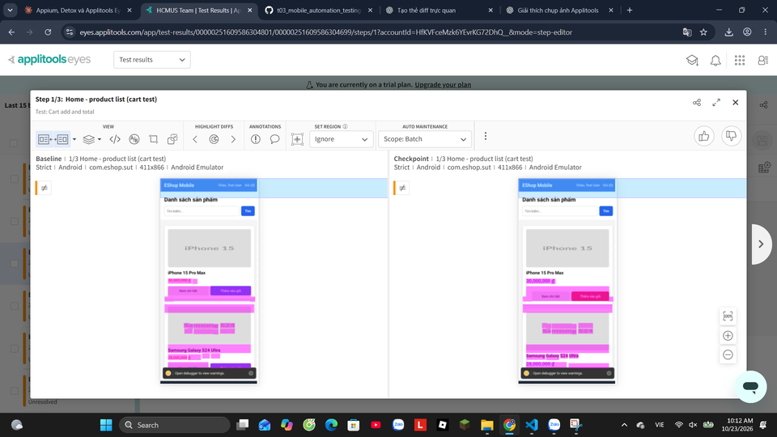
2026 AI-first · Seminar T03 · Mobile Automation Testing
Ba bản giao diện, hai lớp kiểm thử
Bản
Thay đổi
Appium
Eyes
base
bản gốc (baseline)
8/8
Passed
pass
V1
đổi ảnh sản phẩm 1, bố cục giữ nguyên
8/8
Unresolved
pass
5/10
V2
đổi màu giá, màu nút, lệch nút và dòng
8/8
Unresolved
tổng tiền
pass
6/10
V1 = thay đổi hợp lệ → Eyes báo "thừa" nếu coi là lỗi → Accept,
hoặc đặt vùng Layout/Ignore lên ảnh
V2 trên dashboard: baseline (trái) – checkpoint (phải), vùng khác biệt được tô.
V2 = regression thật mà functional không thấy (chữ, số, testID đều
Clip demo: [link + mốc thời gian]
y nguyên) → Reject
Chi phí bảo trì: đổi ảnh rẻ cho Appium, tốn công duyệt cho Eyes;
đổi màu/bố cục thì ngược lại
11 · Thí nghiệm base / V1 / V2

Slide 12
2026 AI-first · Seminar T03 · Mobile Automation Testing
Giới hạn của hai công cụ
Appium
Applitools Eyes
  Không tự đánh giá giao diện – Functional tests có thể pass dù UI hiển thị sai.
  Nhạy cảm với thay đổi UI – Test scripts có thể cần bảo trì khi locators thay đổi.
  Phụ thuộc môi trường thực thi – Thiết bị, animation và thời gian tải có thể ảnh hưởng tính ổn định.
  Không kiểm tra đầy đủ chức năng – UI đúng không đảm bảo logic hoặc dữ liệu đúng.
  Cần phân biệt thay đổi và lỗi – Không phải visual difference nào cũng là bug.
  Cần quản lý baseline – Những thay đổi thiết kế hợp lệ phải được review và cập nhật.
12 · Giới hạn

Slide 13
2026 AI-first · Seminar T03 · Mobile Automation Testing
Visual Diff Triage Workshop
13 · Hoạt động lớp

Slide 14
2026 AI-first · Seminar T03 · Mobile Automation Testing
Q&A
14 · Q&A

